Slide 1
Presentation
Title
도서프로그램
팀 사발면

Slide 2
프로그램 개요 및 환경
프로그램 시연
목차
UI
소감 및 QNA

Slide 3
Presentation
Title
프로그램 개요
및 환경
발표자 이천희

Slide 4
프로그램 개요 및 환경
효율적인 도서 관리를 위해 해당 도서 정보를
데이터베이스화 하고 도서를 이용하는 회원의
관리가 용이하게 하며, 사서의 입장도 고려해
빨리 프로그램에 적응할 수 있도록 편리한
프로그램을 만드는 것이 목적.
프로그램의 목적

Slide 5
프로그램 개요 및 환경
개발툴 : MyBatis, MySQL, Gradle,
Git, Java
플러그인: Dbeaver, Exerd
개발환경

Slide 6
프로그램 개요 및 환경
업무 분담
서동준
- 회원가입
- 회원정보 수정/삭제
- 회원 검색
- 회원 관리
공동작업
DB설계
UI 합치기
PPT제작
버그수정
이천희
로그인
회원정보(테이블, 차트)
도서(추가, 수정, 삭제)
김재영
책 검색
차트 검색
연체 관리
황경수
도서 대여
도서 반납
도서 연체
우편 번호 검색

Slide 7
프로그램 개요 및 환경
프로그램 전체 구성
회원관리 : 회원등록, 수정/삭제,검색관리, ID/비밀번호 찾기, 대여여부
인적 관리
1
직원 관리 : 회원특이사항 작성 / 검색, 도서관리, 차트관리
도서관리 : 도서 추가 , 도서 삭제, 도서 수정
도서 기록 관리
2
도서 분류: 대 분류 , 중 분류 , 소 분류로 분류
도서 검색: 상세정보, 대여가능여부
도서 대여 : 도서 대여, 연장
도서 반납 : 도서 반납
도서 연체 : 연체 기능
도서 출납 관리
3
제시한 설명에 대한 부수적인 설명 적기
총 대여 수 통계한 설명에 대한 부수적인 설명 적기
도서 통계
4
월별 카테고리 통계한 부수적인 설명 적기
제시한 설명에 대한 부수적인 설명 적기
전체 회원 통계설명에 대한 부수적인 설명 적기

Slide 8
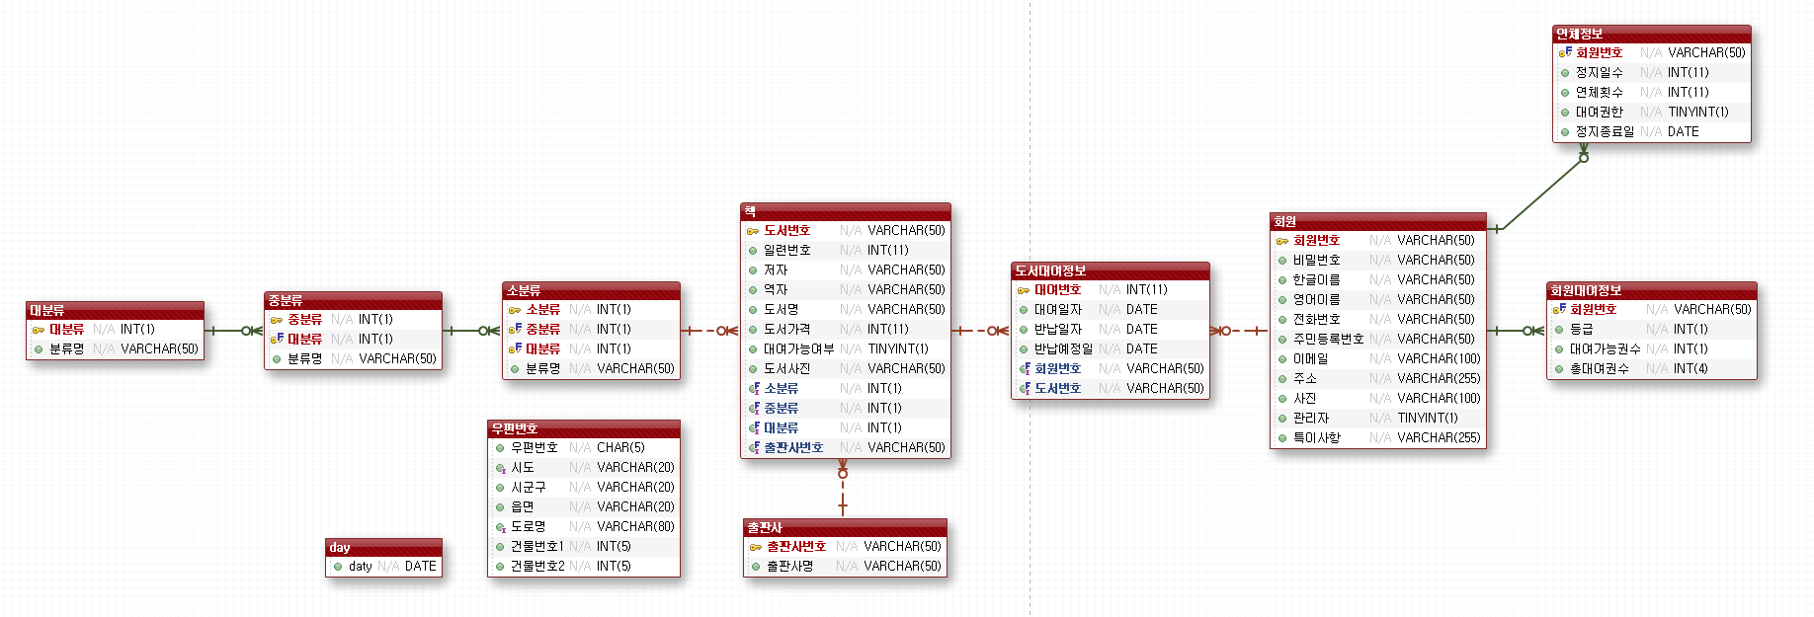
프로그램 개요 및 환경
데이터 베이스 구조
1
Image
Image
Image
Image

Slide 9

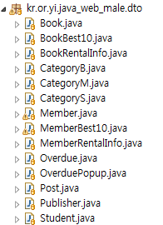
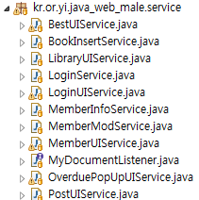
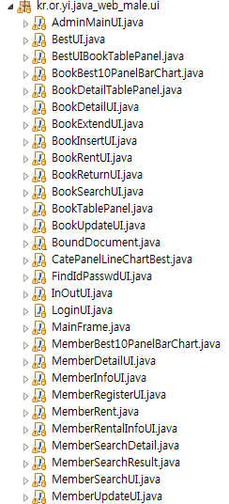
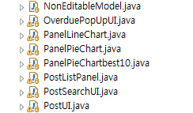
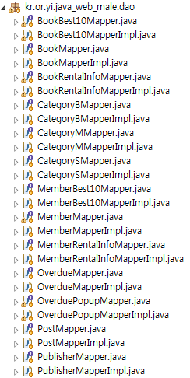
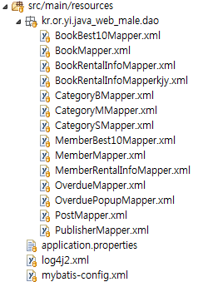



프로그램 개요 및 환경
사용된 Class
2
Dto
Service
UI(1)
UI(2)
t
Main
총 Class:102개
Dao
Resource
Jdbc
Swing
TypeHandler

Slide 10
Presentation
Title
UI
발표자 서동준

Slide 11
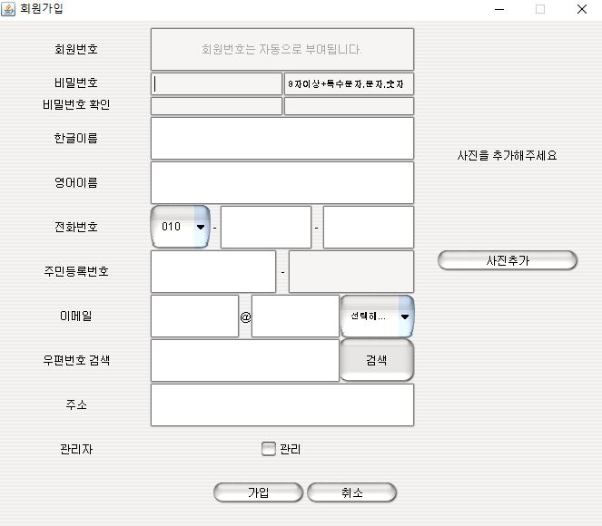
프로그램 개요 및 환경
회원가입
1
회원가입
회원번호는 자동으로 부여
비밀번호는 8자이상+특수문자+숫자의 조합으로 구성됨
전화번호와 주민등록 번호는
최대 크기 제한
4.Email은 직접입력, 대표 포털 사이트4개로 구성.
5.사진추가 시 프로젝트에 있는 IMAGE파일에서 받음.

Slide 12
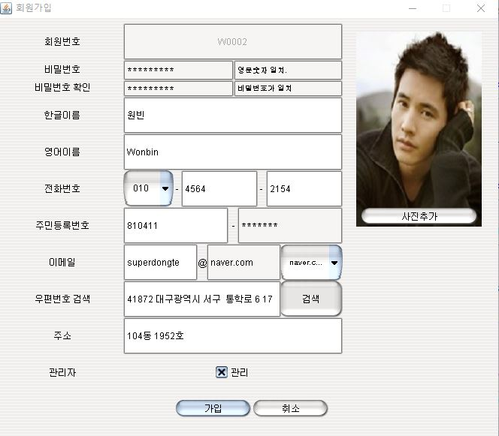
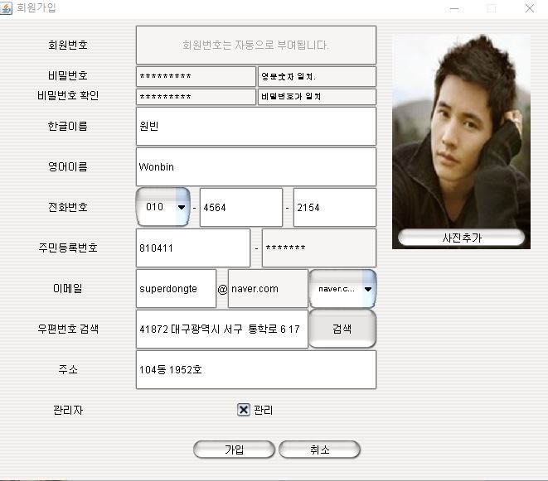
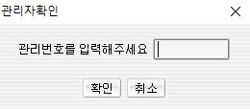
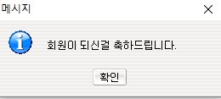
프로그램 개요 및 환경
회원가입
1
자동으로 부여

Slide 13
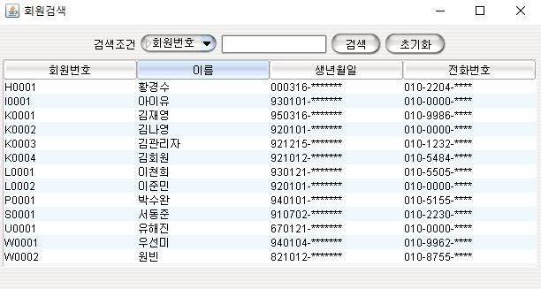
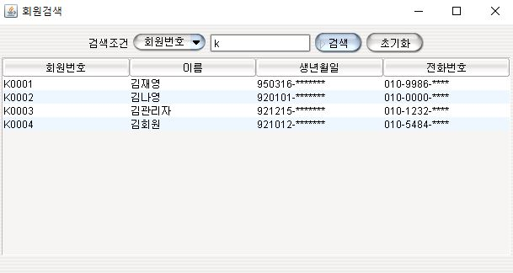
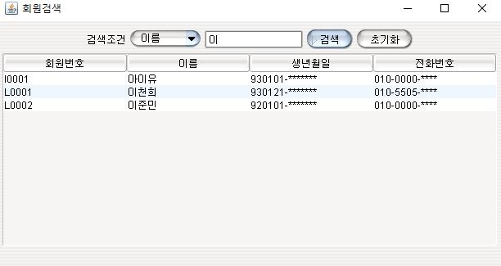
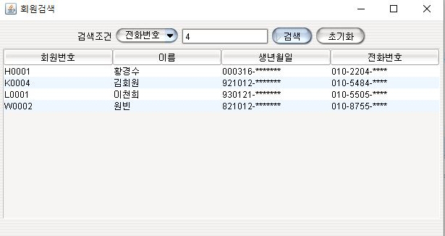
프로그램 개요 및 환경
회원검색
2

Slide 14
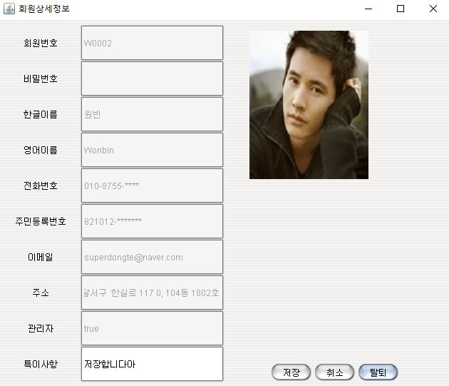
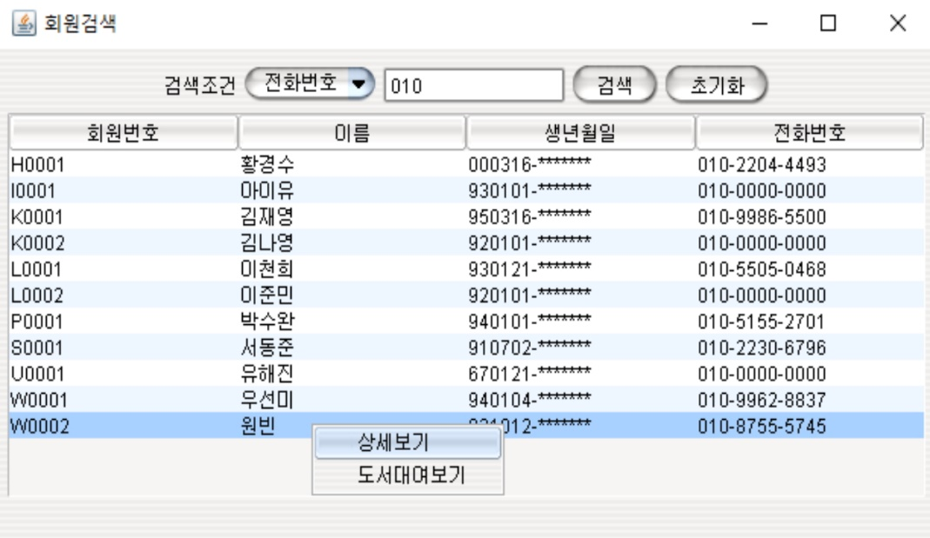
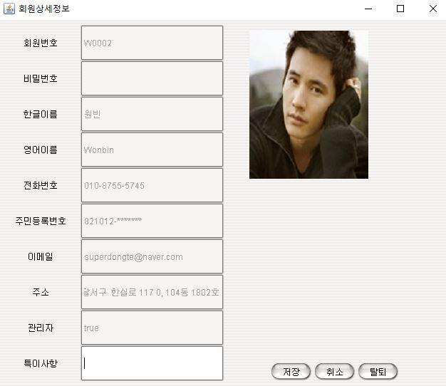

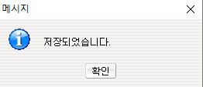
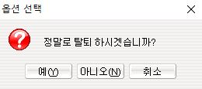
프로그램 개요 및 환경
회원검색/수정/삭제
2

Slide 15
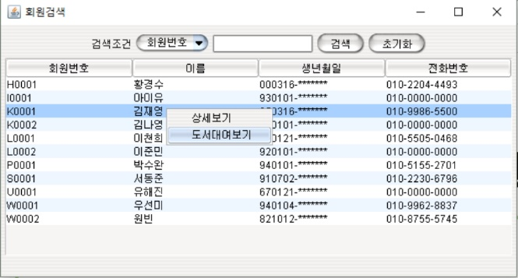
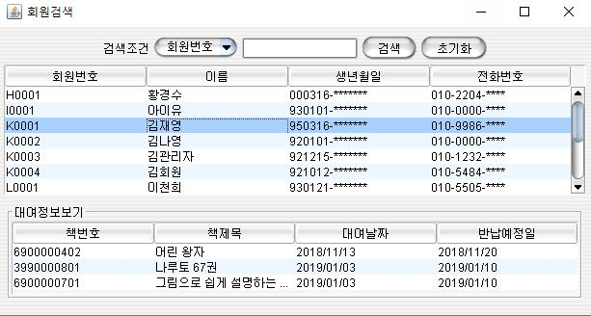
프로그램 개요 및 환경
도서대여 정보
2

Slide 16
Presentation
Title
UI
발표자 이천희

Slide 17
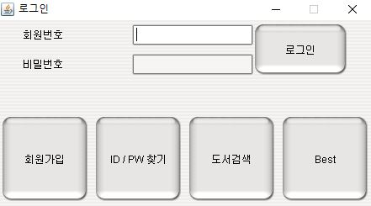
프로그램 개요 및 환경
로그인
3
로그인
로그인 화면기능에 회원가입, ID비밀번호 찾기, 도서검색,
Best검색

Slide 18
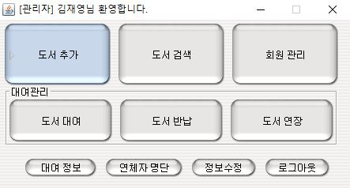
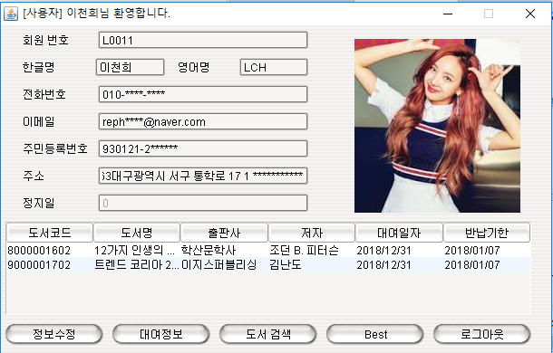
프로그램 개요 및 환경
로그인
3
관리자로 로그인시
회원으로 로그인시

Slide 19
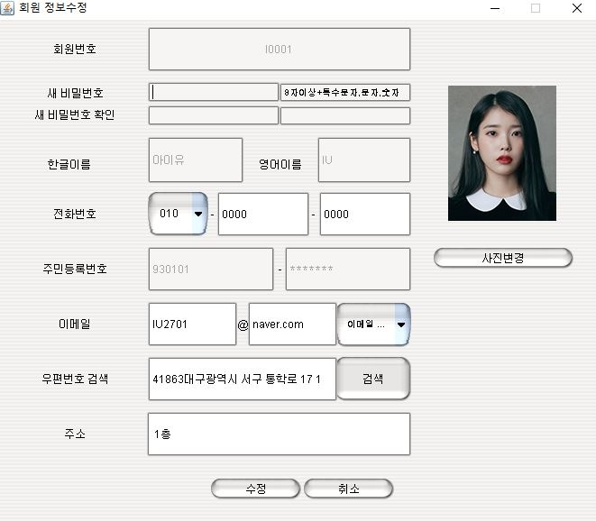
프로그램 개요 및 환경
회원 정보 수정
3
회원정보 수정
비밀번호를 제외한 기존에 입력된 값이 이동.
수정버튼 클릭 시 수정완료

Slide 20
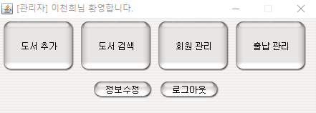
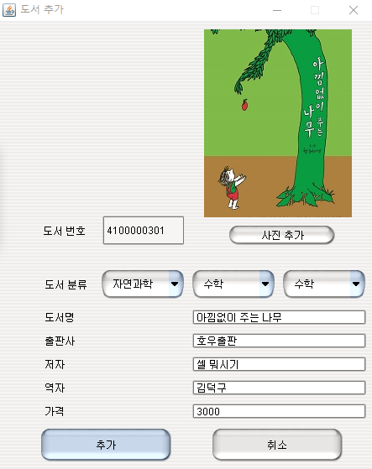
프로그램 개요 및 환경
도서추가
4
도서 추가 클릭시
도서번호는 추가 클릭 시 자동으로 부여

Slide 21
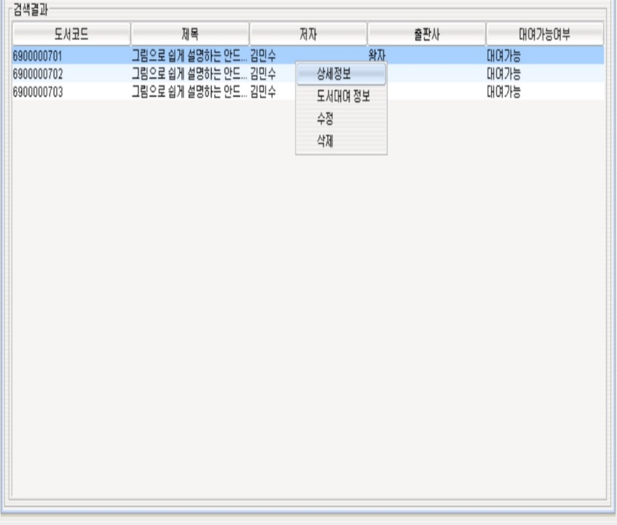
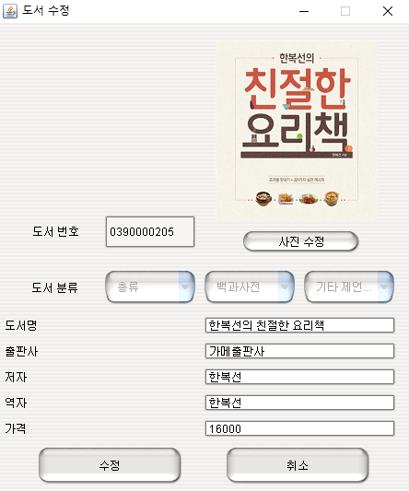
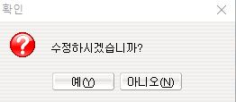
프로그램 개요 및 환경
도서수정
4

Slide 22
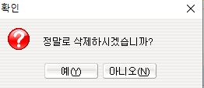
프로그램 개요 및 환경
도서삭제
4

Slide 23
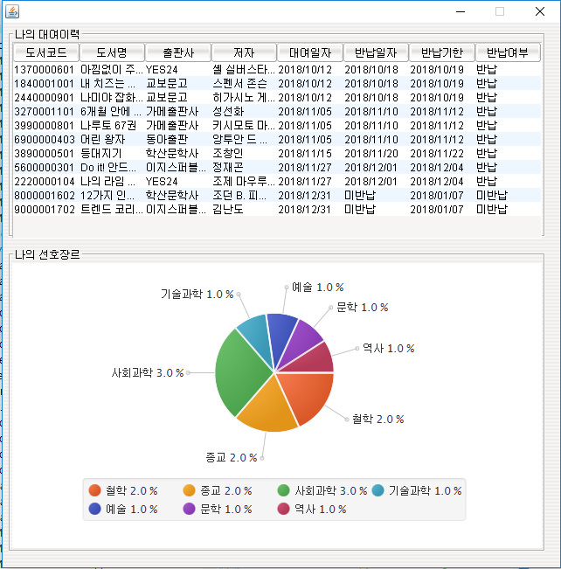
프로그램 개요 및 환경
차트
4
회원상세정보에 대여 번호 클릭 시 활성화
회원이 대여한 총 책의 장르를 참고.

Slide 24
Presentation
Title
UI
발표자 김재영

Slide 25
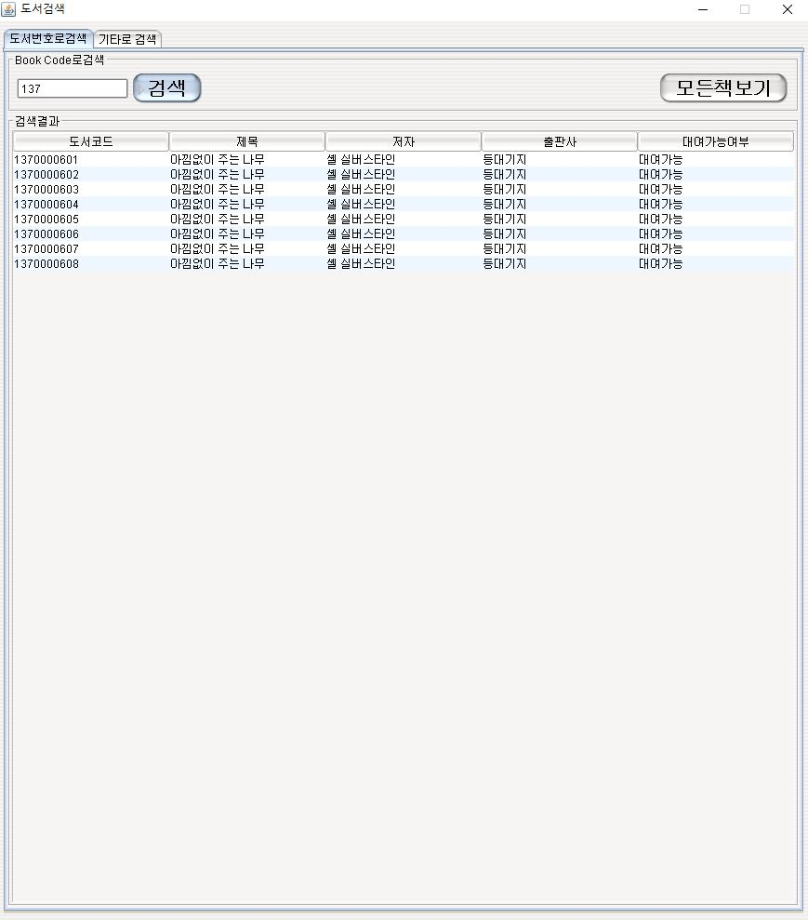
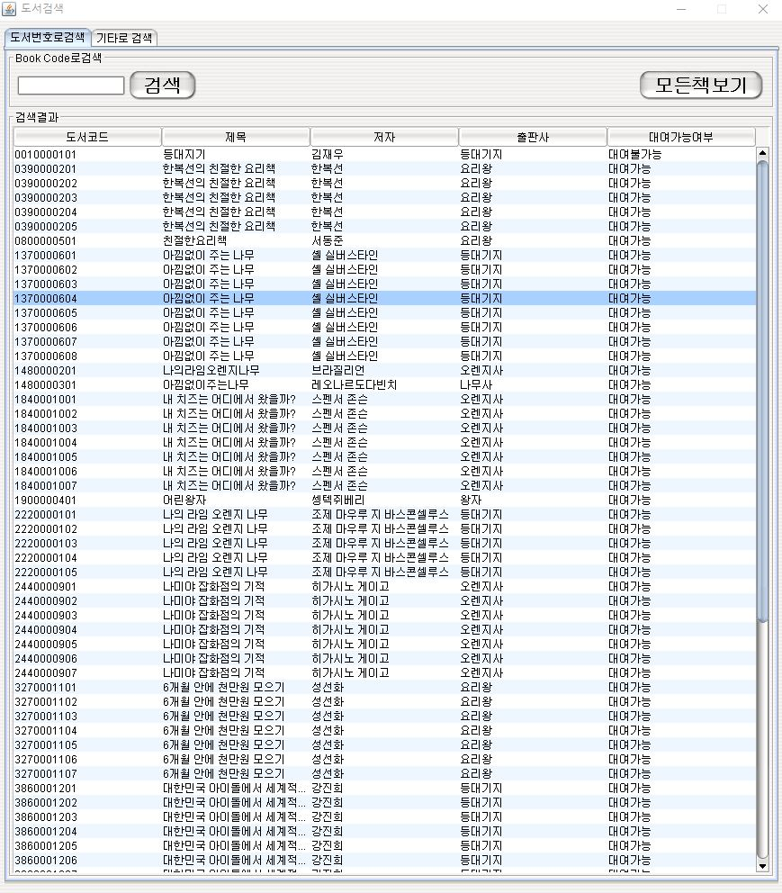
프로그램 개요 및 환경
도서검색(도서번호)
5
도서검색 시
모든 도서리스트가 기본적으로 출력
텍스트에 입력된 값을 검색 시 관련된 정확한 정보가 출력
모든 책보기 클릭 시 모든 도서리스트 출력

Slide 26
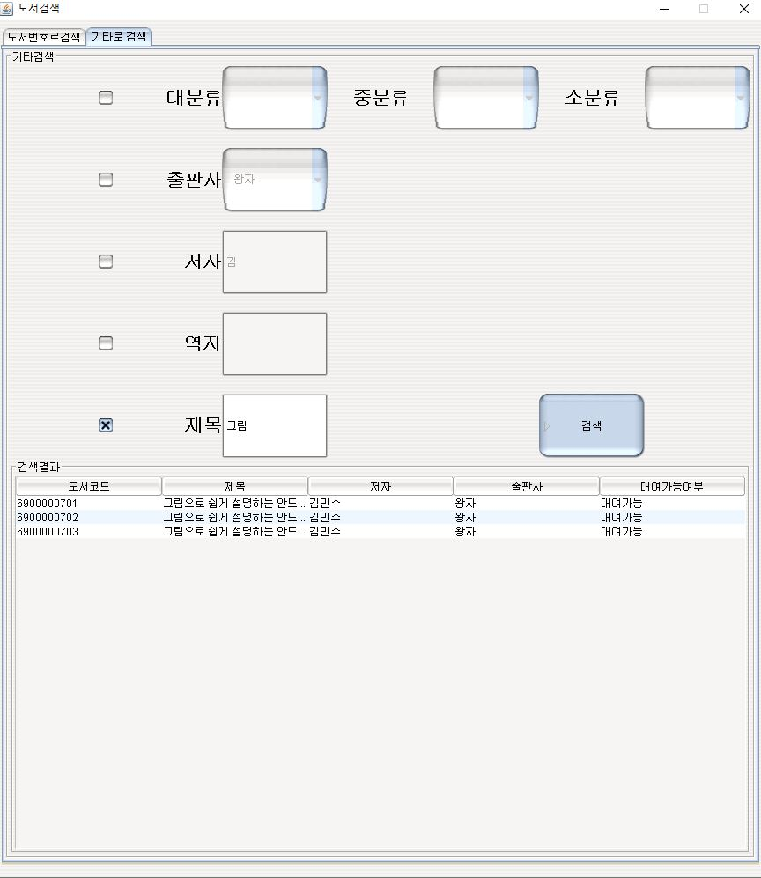
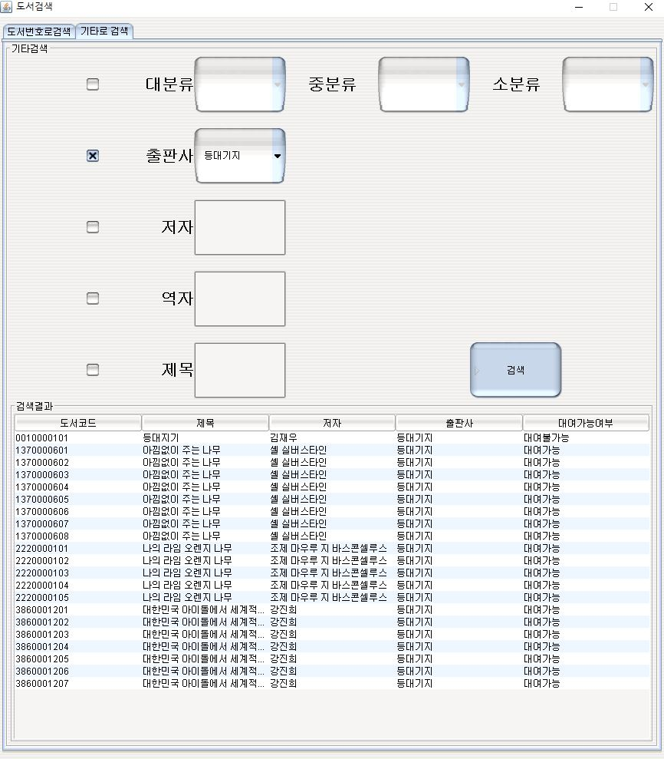
프로그램 개요 및 환경
도서검색(기타검색)
5
기타로 검색 시
체크박스 클릭 시 활성화됨
체크박스에 입력된 값을 검색 시 관련된 정보가 출력

Slide 27
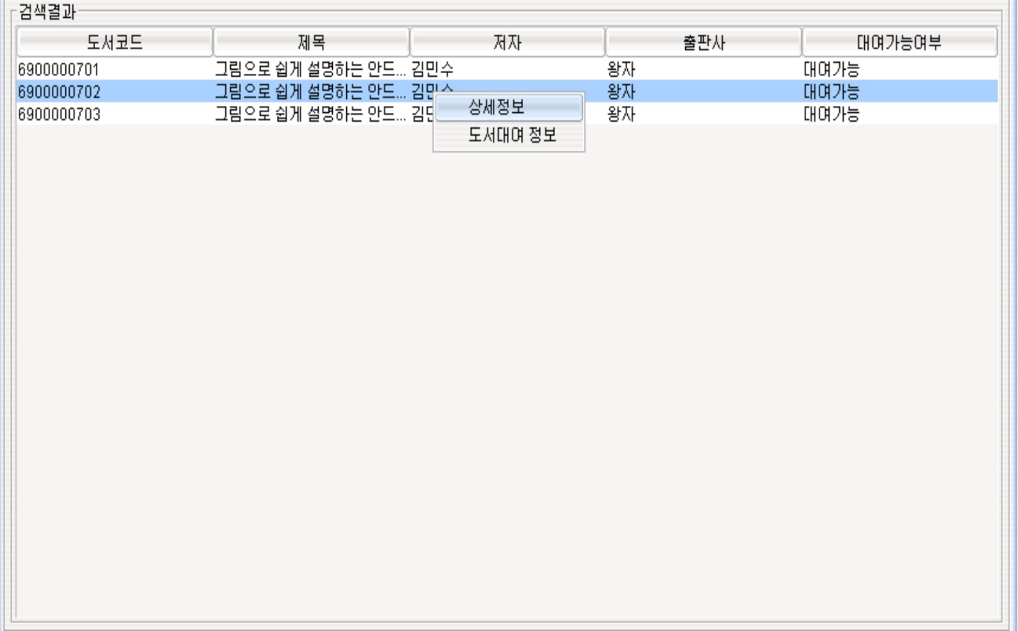

프로그램 개요 및 환경
도서상세정보
6
비회원, 회원인 상태
관리자 상태

Slide 28
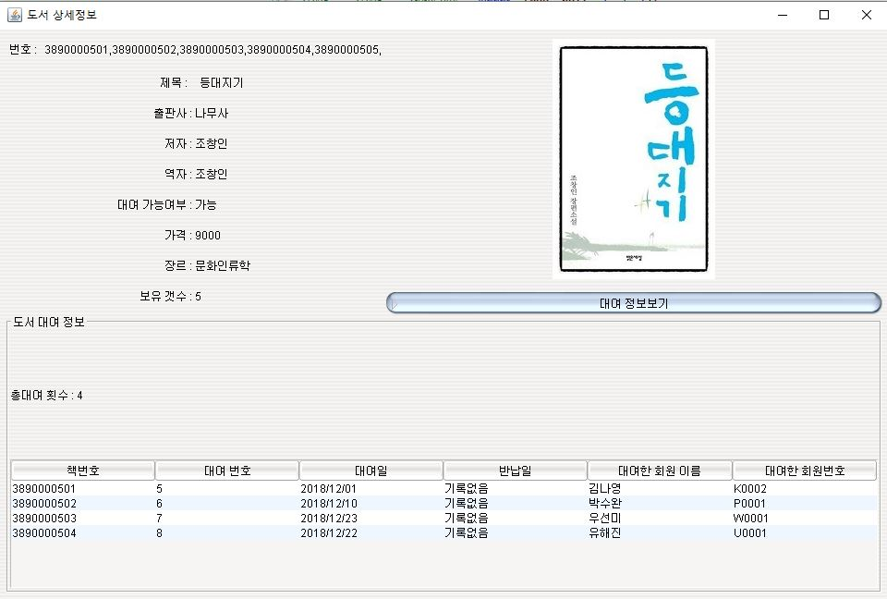
프로그램 개요 및 환경
도서상세정보
6
도서 상세정보
대여 정보보기 클릭 시 현재까지 대여한 회원 이름이 출력.
클릭시

Slide 29
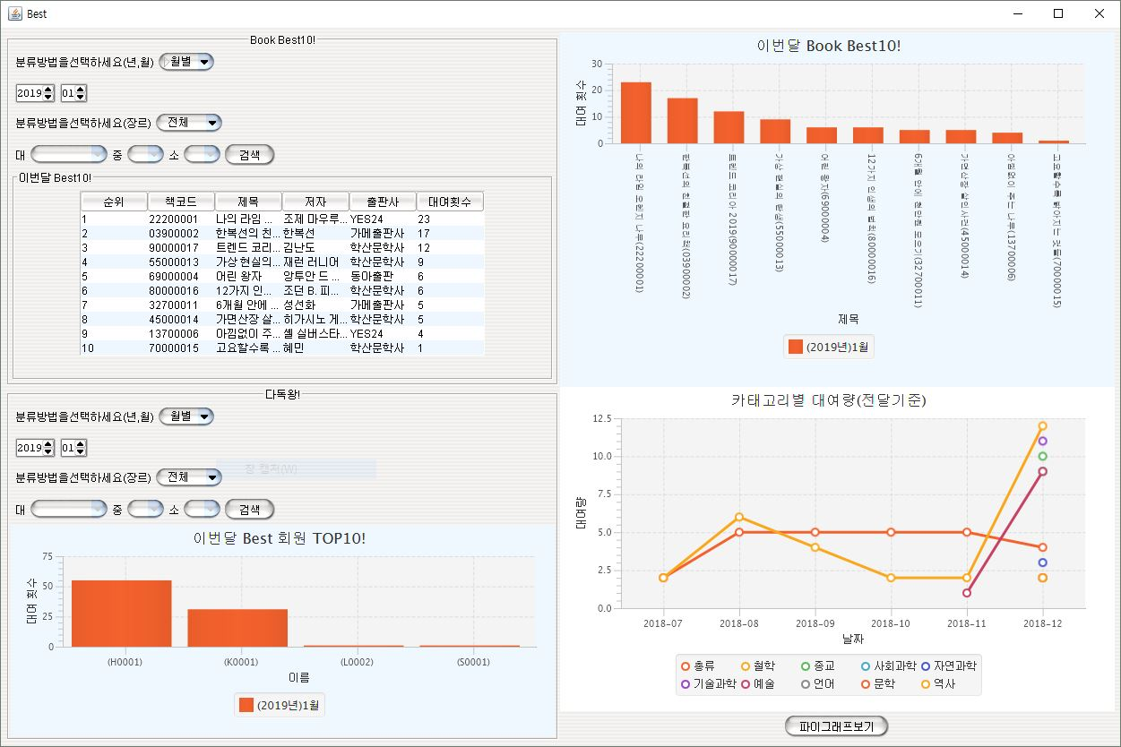
프로그램 개요 및 환경
도서차트
7
도서차트
년별, 월별, 카테고리로 분류됨.

Slide 30
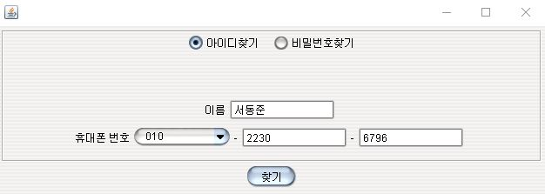
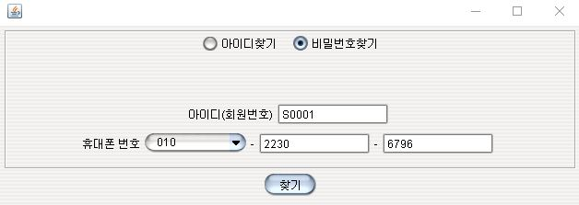
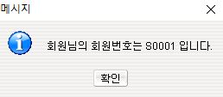
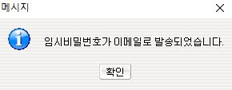
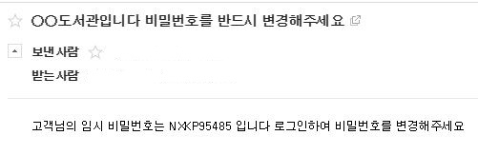
프로그램 개요 및 환경
ID/pw찾기
8

Slide 31
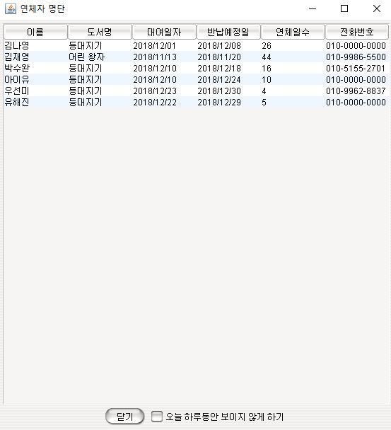
프로그램 개요 및 환경
연체리스트
9
체크 시 24시간 보이지 않음

Slide 32
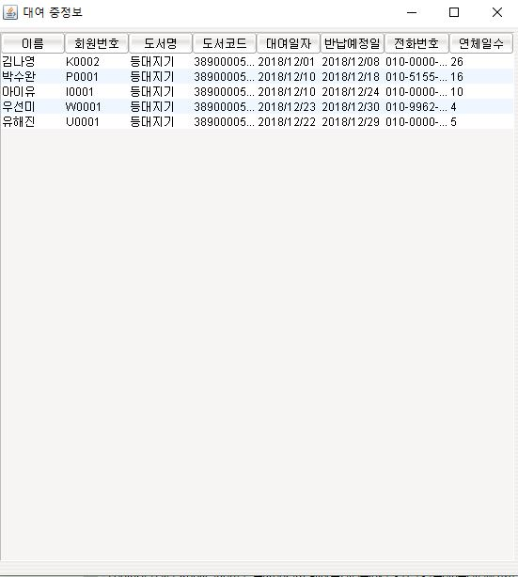
프로그램 개요 및 환경
대여 중 리스트
10
현재 대여 중
리스트 출력
클릭 시

Slide 33
Presentation
Title
UI
발표자 황경수

Slide 34
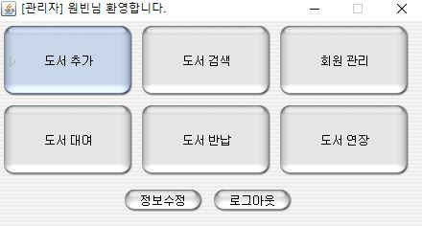
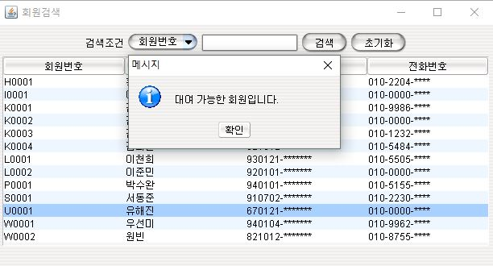


프로그램 개요 및 환경
도서대여
11
이동됨
클릭

Slide 35



프로그램 개요 및 환경
도서대여
11
이동됨

Slide 36


프로그램 개요 및 환경
도서대여
11
도서 대여
대여 -> 해당 도서 대여 불가로 설정
-> 해당회원 대여가능 권수 대여 권수 만큼 감소 -> 총 대여권수 대여 권수 만큼 증가
클릭시

Slide 37


프로그램 개요 및 환경
도서반납
12
도서 반납
대여 -> 해당 도서 대여 불가로 설정
-> 해당회원 대여가능 권수 대여 권수 만큼 감소 -> 총 대여권수 대여 권수 만큼 증가
클릭시

Slide 38


프로그램 개요 및 환경
도서연장
13
도서 연장
도서번호를 사용하여 책을 검색
기존예정일 클릭 시 기존일 + 7일 연장
연장은 최대 2번 가능
클릭시
클릭시

Slide 39


프로그램 개요 및 환경
우편번호 검색
14
우편번호 검색
우편번호 검색 시 검색 창으로 이동
시도를 선택하고 도로명을 선택하고 검색시에 주소에 나옴
클릭시 상세 주소 입력에 값이 이동.

Slide 40
Presentation
Title
프로그램시연

Slide 41
Presentation
Title
소감

Slide 42

소감
각자의 소감
버그를 고치면 버그가 계속 나와서 힘들었다.
코딩만큼 재미 있는 건 없었다.
월화수목 금 금 금을 체험해 보았다.
역량부족을 실감하였다.
서동준
김재영
황경수
이천희

Slide 43
Presentation
Title
질문 시간

Slide 44
Presentation
Title
감사합니다.
Thank u for listening

